Slide 1
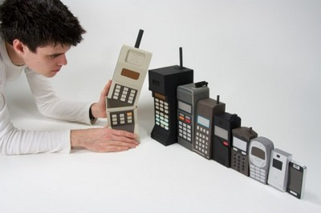
DÜNDEN BUGÜNE
CEP TELEFONU

Slide 2
Dr. Martin Cooper: "Ben bile herkesin bir telefona sahip olacağını en azından ömrü hayatımda göreceğimi ummuyordum."

Slide 3
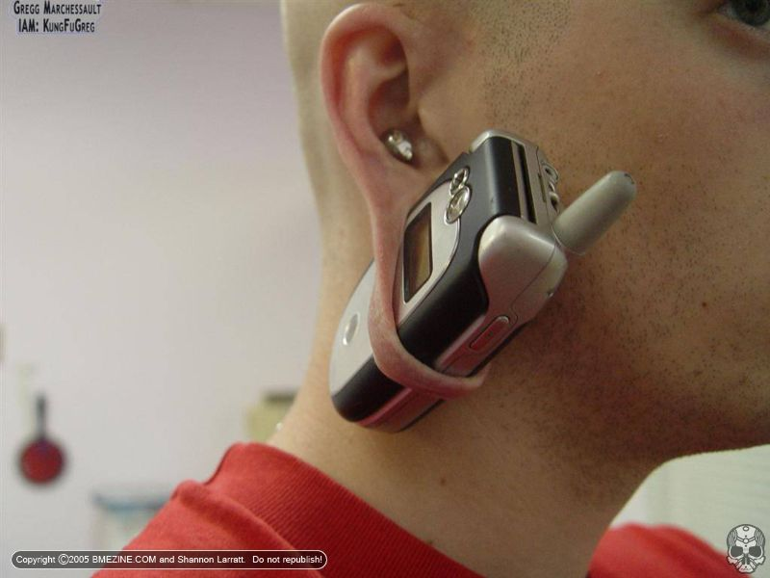

Slide 4
Nasıl?

Slide 5
1900lü yılların başı…
Walkie-Talkie

Slide 6
CEP TELEFONLARININ SOSYAL AÇIDAN OLUMSUZ YÖNLERİ

Slide 7
Cep telefonu sayesinde hiçbir sevdiğimizden bir an bile uzak kalmıyoruz. Bir araştırmaya göre cep telefonunuz, bir öfke ileticisi olarak çalışıyor ve sevdiğiniz kişinin gününü bir anda mahvetmenize izin veriyor.
Cep telefonunuz sayesinde iş yerinizi evdeyken de cebinizde taşıyorsunuz. Böylece işi eve, evi işe taşıyoruz.

Slide 8
İngiltere'de yapılan bir araştırmaya göre direksiyon başında cep telefonu kullanımı dikkati %30 oranında azaltmaktadır. Bu etki yasaların izin verdiği maksimum alkol miktarının yaptığı etkiden daha fazladır.

Slide 9
Her ne kadar cep telefonlarının kişiler arası irtibatı sağlamada etkili oldukları düşünülse de, toplumsal faydaya dönük, sosyal davranışları körelttiği düşünülüyor.
Oysa topluluk içinde telefonlardan uzak durup; sanal sohbet etmek yerine birebir, yüz yüze sohbet etmek, kişinin sosyal açıdan gelişimini olumlu yönde etkileyecektir.

Slide 10
Bir başka konu ise fazla ulaşılabilir olduğumuz…
Çoğumuzun cep telefonu veya tablet bilgisayarla internette olduğunu bilen reklamcılar bize oradan da ulaşmanın yollarını arıyor.

Slide 11
Bir testte kullanıcılara ‘İnternet için nelerden vazgeçersiniz?’ diye sorulmuş. İşte yanıtları!
Araştırmanın sonuç raporuna göre, internet kullanıcılarının internetlerinin kesilmemesi için vazgeçebilecekleri şeyler listesinde
alkol, duş ve çikolata gibi maddeler yer alıyor. ☺☺☺

Slide 12
Bağımsızlaşırken Bağımlı Olmak
Çoğu kişi cep telefonlarına temel bir ihtiyaç; aile, iş, güvenlik ve sosyal ağ için gerekli çok fonksiyonlu bir araç gözüyle bakar.
Avustralya’ da yapılan yeni bir çalışma insanların cep telefonu ile her gün ortalama bir saat geçirdiklerini, her beş kişiden birinin cep telefonu ile saplantılı şekilde zaman harcadığını ve potansiyel olarak cihaza bağımlı olduklarını ortaya koydu.

Slide 13
Cep telefonuyla konuşan sürücülerin daha çok kaza yaptığı birçok araştır­mayla desteklenen bir gerçek. Ama MIT’de (Massachussetts Teknoloji Enstitüsü) ya­pılan bir araştırma ilginç bir gerçeği ortaya çıkardı. Cep telefonunu sürücüden alsanız bile cep telefonuyla çok konuşanların kaza yapma olasılığı daha yüksek! (BİLİM VE TEKNİK)

Slide 14
2500 cep telefonu kullanıcısının katıldığı online bir anket ile, cep telefonu kullanımının psikolojik, finansal ve sosyal etkileri değerlendirildi.
Tüketici davranışları uzmanı bu kullanıcılardan
% 22’sinin kendilerini aşırı veya çok aşırı kullanıcılar olarak nitelendirdiklerini,
% 8’inin ise aylık 500 $’ dan daha fazla fatura ödediklerini belirtti.

Slide 15
Bu bulguya göre insanlar her gün 35 dakikası mesajlaşmak olmak üzere ortalama bir saatlerini telefon ile geçiriyorlar. Cep telefonları bir iş aracı yerine sosyal bir araç haline geliyor.
Araştırmaya katılan insanlar cep telefonu ile harcadıkları zamanın;
Yüzde 28’ini yakın arkadaşları ile
Yüzde 28’ini eşleri veya sevgilileri ile
Yüzde 26’ sını aileleri ile
Yalnızca yüzde 11’ini iş ile ilgili görüşmeler ile geçiriyorlar.”

Slide 16
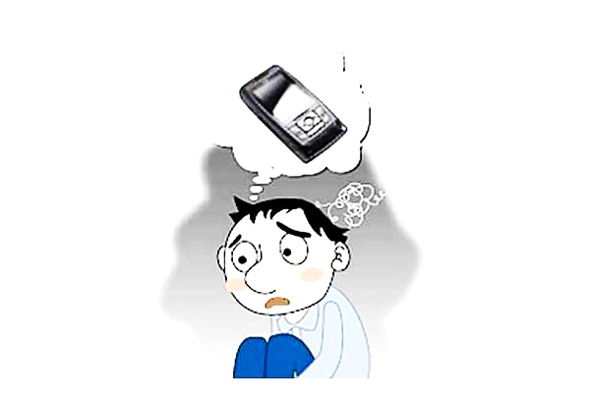
Telefona olan bağımlılık kişinin yüksek oranlarda fatura ödemesi, telefonu kaybettiğinde ya da yanına almayı unuttuğunda mantıksız ve abartılı tepkiler vermesi gibi belirtiler ile kendini gösteriyor.

Slide 17
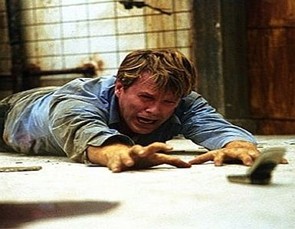
Cep Telefonu Bağımlılığı ile Baş Etmek için Ne Yapmalıyız?

Slide 18
1. Cep telefonu kullandığınız zamanları gözlemleyin:
Cep telefonu ile konuşarak veya mesajlaşarak harcadığınız zamanı fark etmeniz ve gözlemlemeniz onu daha iyi kontrol edebilmenizi sağlar. Cep telefonu ile ne zaman mesajlaştığınızı ya da ne zaman farklı işler için onu kullandığınızı not alın. Hafta sonunda o hafta cep telefonu ile yaptığınız aktiviteleri ve bunların her birisi için ne kadar zaman harcadığınızı gözden geçirin.

Slide 19
2. Azaltmaya başlayın:
Şimdi bir hafta içinde 10 saatinizi mesajlaşmaya harcadığınızı biliyorsunuz. Cep telefonu ile yapmakta olduğunuz en önemsiz olan aktiviteyi azaltarak işe başlayın. Bu da demektir ki artık cep telefonunu kullandığınız her zaman daha farkında olacaksınız.

Slide 20
3. Şimdi, burada olun:
İnsanların cep telefonu kullanmalarının en önemli sebeplerinden birisi o anda farklı yerde olan birisinin yakınında olabilmektir. Bu postanede sıra beklerken iyi olabilir fakat yanınızdaki kişi sizinle konuşmaya çalışırken bunu yapıyor olmanız hoş değildir. Bir kişi ile yüz yüze iletişimdeyken cep telefonunuzu uzak bir yere koyma veya kapatma konusunda kendinizle anlaşın. Bu yalnızca telefona olan bağımlılığınız konusunda değil sizin etrafınızdaki insanların saygısını kazanmanız konusunda da yardımcı olacaktır.

Slide 21
4. Bu şekilde bağlantı kurmanıza gerek yok:
Kaliteli sosyal ilişkiler, iş ilişkileri veya romantik ilişkiler 180 karakterden oluşan notlar alışverişi üzerine kurulmuş değildir!

Slide 22
5. Teknoloji bizim için çalışır:
Eğer teknoloji sizin hayatınızın kontrolünü ele alıyorsa, stres ve kaygı yaratıyor, başka insanlarla sorun yaşamanıza ve finansal problemler ile yüz yüze gelmenize sebep oluyorsa bu durum sizin teknoloji ile olan ilişkinizin geri kalmış olduğunun bir göstergesidir. Teknoloji bizim için çalışır.

Slide 23
Cep telefonu bağımlılığının hayatınızı, işinizi, ilişkilerinizi mahvetmesi gerekmez.
Çeşitli terimler:
"nomofobi" (no mobile phobia)
"başparmak nesli"

Slide 24
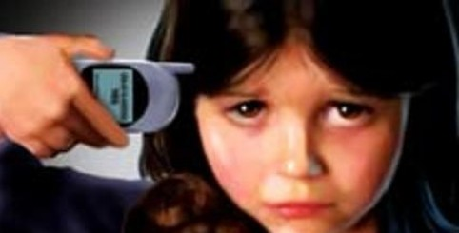
Cep Telefonun Sağlığa Etkileri

Slide 25
Cep Telefonuyla İlgili Yapılan Araştırmalar
Ulusal Sağlık Enstitüsü tarafından yapılan ve Journal of American Medical Association'da yayınlanan araştırmada, 50 dakika cep telefonu kullanımından sonra, faaliyet artışının işareti olan beyindeki yüksek şeker kullanımı tespit edildi.
Selçuk Üniversitesi’nde yapılan bir çalışma sonucunda, telefondan sinyal tam alınamıyorsa cihazın maksimum enerji harcayacağı ve daha fazla elektromanyetik dalga yayacağı ortaya çıkmıştır.

Slide 26
Uluslararası Kanser Araştırma Ajansı (IARC), cep telefonları ve baz istasyonlarının yaydığı radyo dalgalarının meydana getirdiği elektromanyetik alanları, muhtemel kanserojen içeren 2-B grubuna dahil etti.
ABD’li ve Danimarkalı bilim adamları 1990’ların sonunda doğmuş olan 13 bin çocuğu incelemiş ve bu incelemenin sonunda, hamileyken günde 2-3 defa cep telefonu kullananlarda, davranış bozukluğu yaşayan çocuk ihtimalinin yükseldiği ortaya çıkmıştır.

Slide 27
Cep Telefonunun Zararları
Kısa Sürede Zararları (24 Saat)
Görüş alanında daralma.
Yoğun stres ve yorgunluk hissi.
Kalp pilinin bozulma riski.
Kulak çınlaması ve kulaklarda ısınma.
Konsantrasyon ve dikkat bozulması.
İşitmede geçici aksaklıklar oluşması. Baş ağrıları ve sersemleme.
Genetik yapının bozulması.

Slide 28
Cep Telefonun Sağlığa Uzun Sürede Zararları (10 Yıl)
Beyaz kan hücresi (lenfoma) kanseri.
Kalp rahatsızlıkları.
Kan beyin bariyerinin zedelenmesi.
Kalıcı işitme bozuklukları.
Hafıza zayıflaması ve beyin tümörü riski.
Embriyo gelişiminin zarar görmesi.
Kadınlarda düşük riskinin artması.
Kan hücrelerinin bozulması.
Yüksek tansiyon.
Bağışıklık sisteminin zarar görmesi.

Slide 29
Cep Telefonundan Korunmanın Basit Yolları
Acil durumlar hariç çocuklara cep telefonu kullandırtılmamalı, onların yakınında tutmamalı, görüşmeler çocuklardan mümkün olduğunca uzakta yapılmalı.
Hamilelikte cep telefonu acil durumlar dışında kullanılmamalı. Hamilelik süresince evdeki cep telefonları kapalı tutulmalı.
Cep telefonunu gün içinde vücudunuzdan olabildiğince uzakta, çantada; çantanız yoksa, en dış cepte taşımalı.
Telefona ilk sinyal geldiğinde hemen açılarak kulağa götürülmemeli. Telefondaki çağrıyı onayladıktan ya da karşıya bağlandıktan 1-2 saniye sonra cihazı kulağa yaklaştırmak sağlık açısından çok önemli.
Geceleri cihazı kapatma alışkanlığı kazanılmalı. Yatarken cep telefonunuzu size yakın ve sürekli şarjda bırakmayın.
Cep telefonlarını elektromanyetik fren sistemli taşıtlarda, petrol istasyonlarında ve hastanelerde kullanmamalı.

Slide 30
Cep telefonunu kalp ve beyin gibi yakın yerde taşınmamalı.
Aradığınız numara düşmüyorsa ısrar edilmemeli. Çünkü her aramada elektrik yüklemesine maruz kalırsınız.
Asansör ve otomobil gibi dar ve kapalı alanlarda cep telefonu ile görüşme yapılmamalı.
Yolculuk sırasında da cep telefonunu kullanmayın.
Cep telefonuyla görüşmeler mümkün olduğunca kısa tutulmalı, gereksiz konuşmalardan kaçınmalı. Yakında sabit hat varsa o tercih edilmeli.
Kablolu kulaklık seti tercih edilmeli.
Konuşma dışında cep telefonunun ekstra özelliklerini kullanmaktan kaçınmalı.
Kısa bilgi gönderiminde sesli görüşmek yerine kısa mesaj kullanılmalı.
SAR değeri daha düşük cep telefonlarını tercih edilmeli. Telefonların sar değerini öğrenmek için www.sarvalues.com sitesini ziyaret edebilirsiniz.

Slide 32
CEP TELEFONLARININ OLUMLU ETKİLERİ

Slide 33
teknolojinin hızla ilerlemesiyle ülkeler, toplumlar ve insanlar arasındaki iletişimi sağlayan, günden güne gelişen araçlardan oluşmaktadır.
çoğalması ve toplumlar arasındaki hızla değişimin artmasının başında buluşlar ve icatlarda gelmektedir.

Slide 34
telefonların insanlar arasındaki bilgi alışverişini, birebir irtibatlarını sağlayan bir gereklilik aracı olmalıdır.
Cep telefonunun yokluğu çoğu insan için bir panik meselesi haline gelmiştir.

Slide 35
Günümüzde kullanımı çok yaygınlaşmış olan cep telefonları sadece telefon değil iletişim konusunda birçok ihtiyacımızı giderecek teknolojiye sahipler.
Cep telefonu pazarının çok büyük bir kısmı akıllı telefonlardan oluşuyor. Teknolojinin gelişimi ile birlikte yeni ve etkileyici özelliklere kavuşan bu cihazlar kullanıcılara birçok işlemi kolaylıkla yapma şansı veriyor. Eskiden sadece arama ve mesajlaşma için kullanılan telefonlar şimdilerde neredeyse her isteğe cevap verir hale geldi.

Slide 36
Elektronik postalar
bankacılık işlemleri veri gönderimi ve alımı
İnternet erişimi
Sosyal medya
Sms
Uygulamalar
GPRS ve WAP gibi sunulan servisler
Haberleşme

Slide 37
Yapılan araştırmalar ve deneyler cep telefonlarının insan hayatıyla oynadığını gösteriyor. Bu yüzden bilinçli kullanıcılar olmanın önemi büyük.
Cep telefonu kullanımının hızla yaygınlaştığı ve teknoloji üzerine kurulu bir hal alan dünyamızda insanlar telefonlarını doğru bir biçimde ve mümkün olduğunca az kullanmalıdır.

Slide 38
Kaynaklar
ABC NEWS
Bilim ve Teknik
http://www.e-psikiyatri.com/internet-icin-nelerden-vazgecersiniz-30725
Psikolog Yasemin Yeşilyaprak
Kaynak: PsychCentral
Medical News Today
http://www.egitimtercihi.com Yazan: Orhan Oğuz

